Slide 1

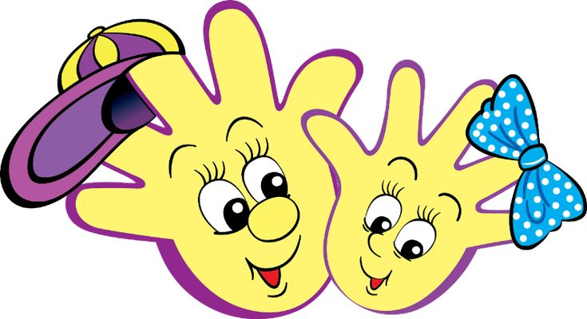
Муниципальное дошкольное образовательное учреждение Детский сад № 21
«Ласточка»
МАСТЕР – КЛАСС
ТЕМА: «ВОЛШЕБНЫЕ ПАЛЬЧИКИ»
Подготовила: воспитатель
Уханова Светлана Игоревна

Slide 2
Цель: повышать знания родителей о значении пальчиковых игр в развитии детей раннего возраста
Задачи:
1)дать родителям знания о пальчиковых играх, играх на развитие мелкой моторики рук ребенка;
2)заинтересовать проблемой;
3)приобщить к развитию мелкой моторики ребенка в условиях семьи;

Slide 3
Пальчиковые игры представляют собой инсценировку стихов и потешек, рифмованных историй, сказок при помощи пальцев. Благодаря играм с пальчиками дети развивают мелкую моторику, что, в свою очередь, стимулирует развитие речевых центров. Ребенок получает новые тактильные впечатления, учится концентрировать внимание и сосредотачиваться.
Мелкую моторику можно развивать используя различные подручные материалы : настольные игры, прищепки, манку, счетные палочки, пуговицы и т.д.

Slide 4
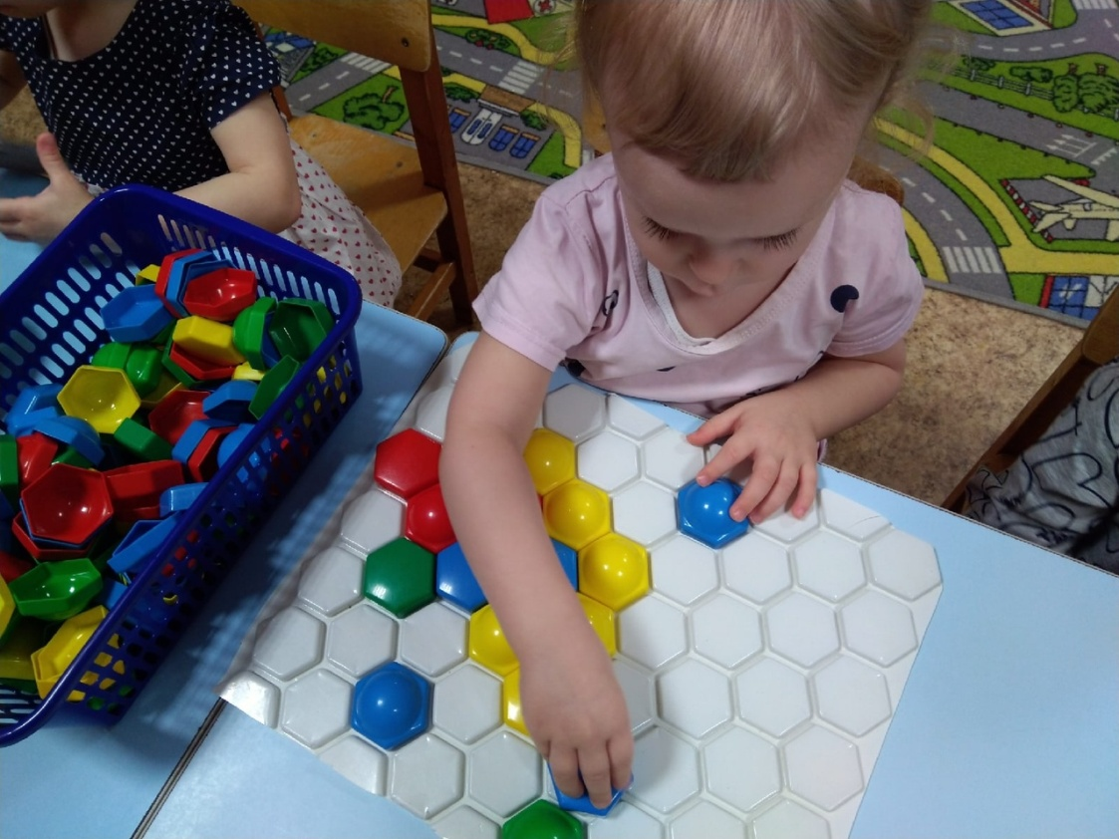
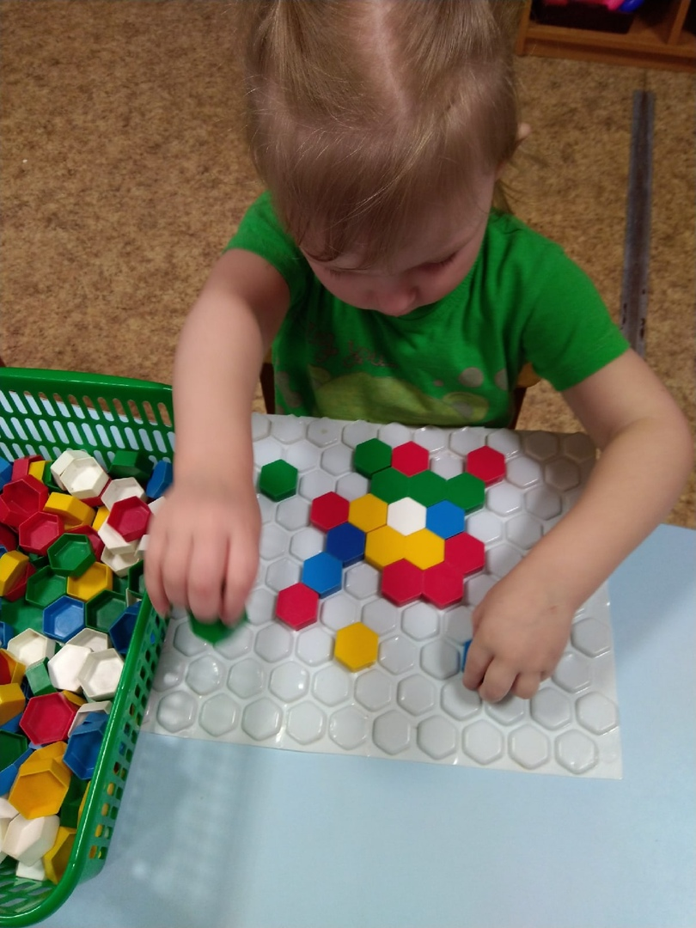
Настольные игры

Slide 5
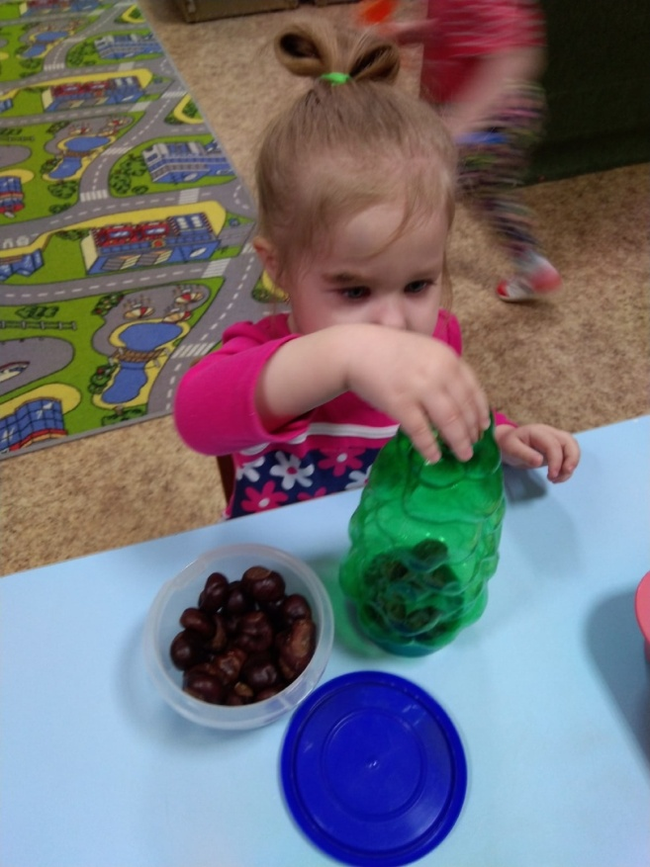
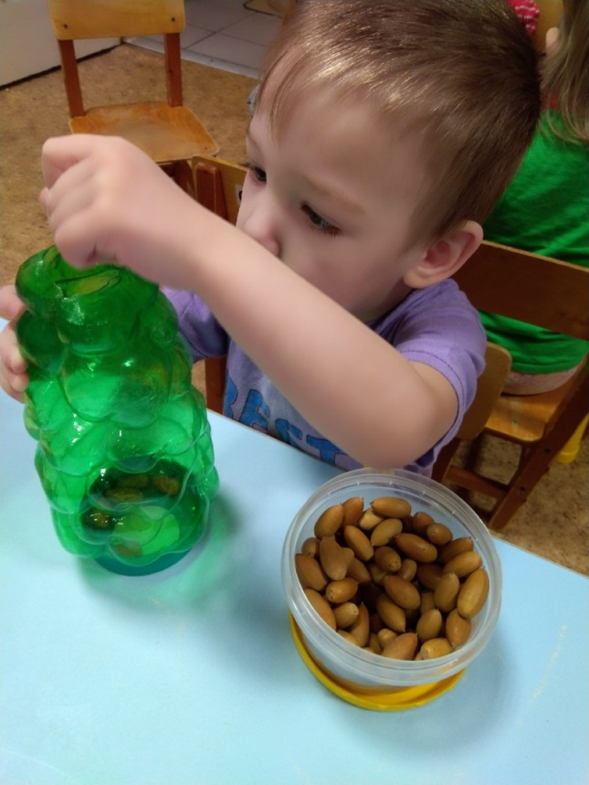
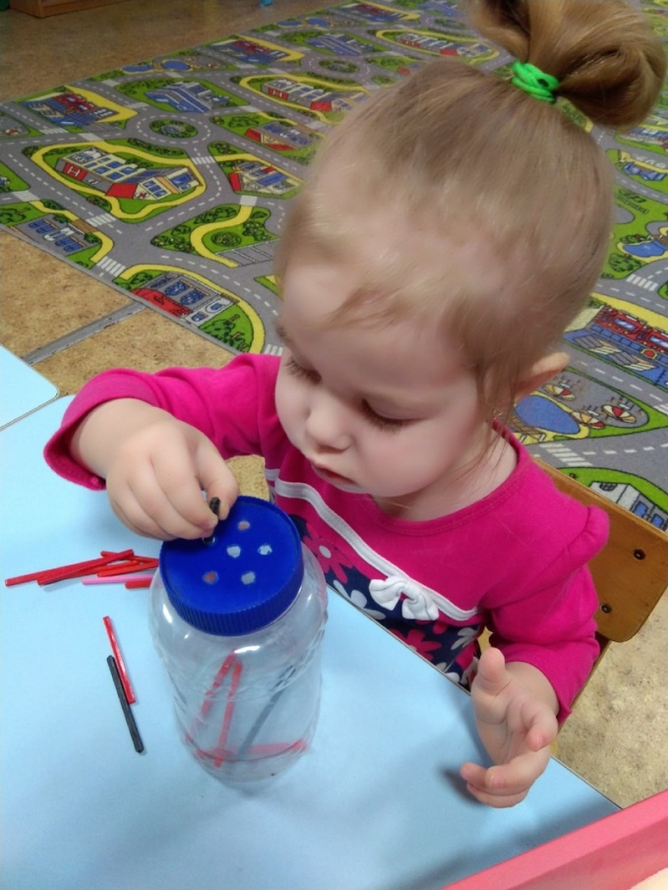
Игры с каштанами, желудями, счетными палочками

Slide 6
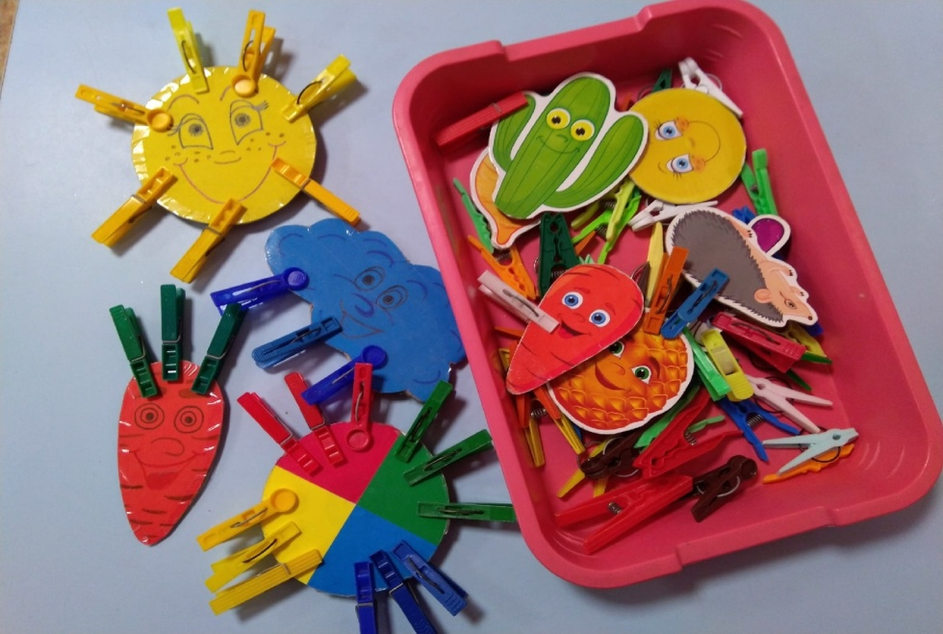
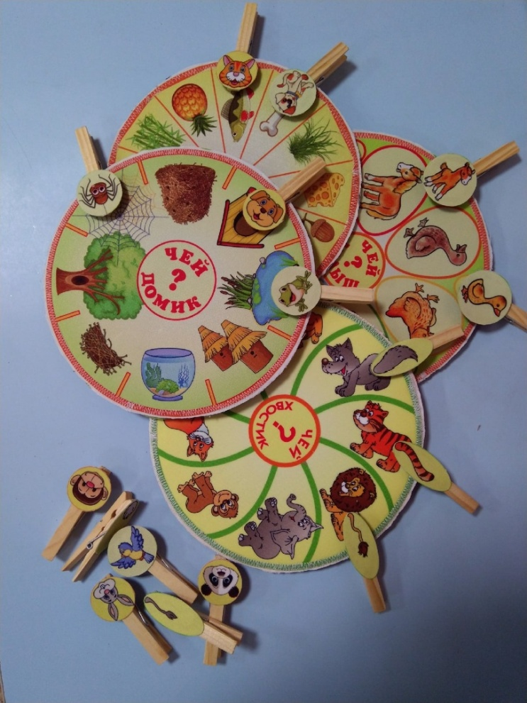
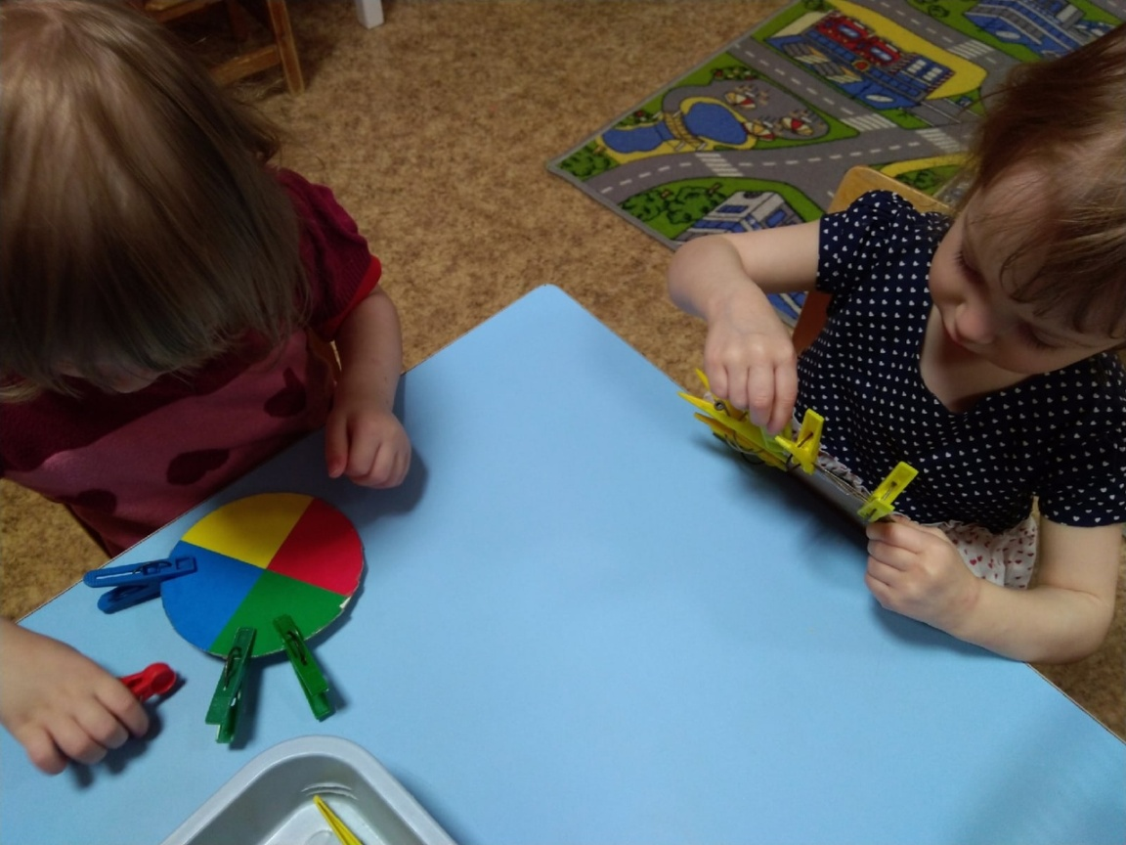
Игры с прищепками

Slide 7
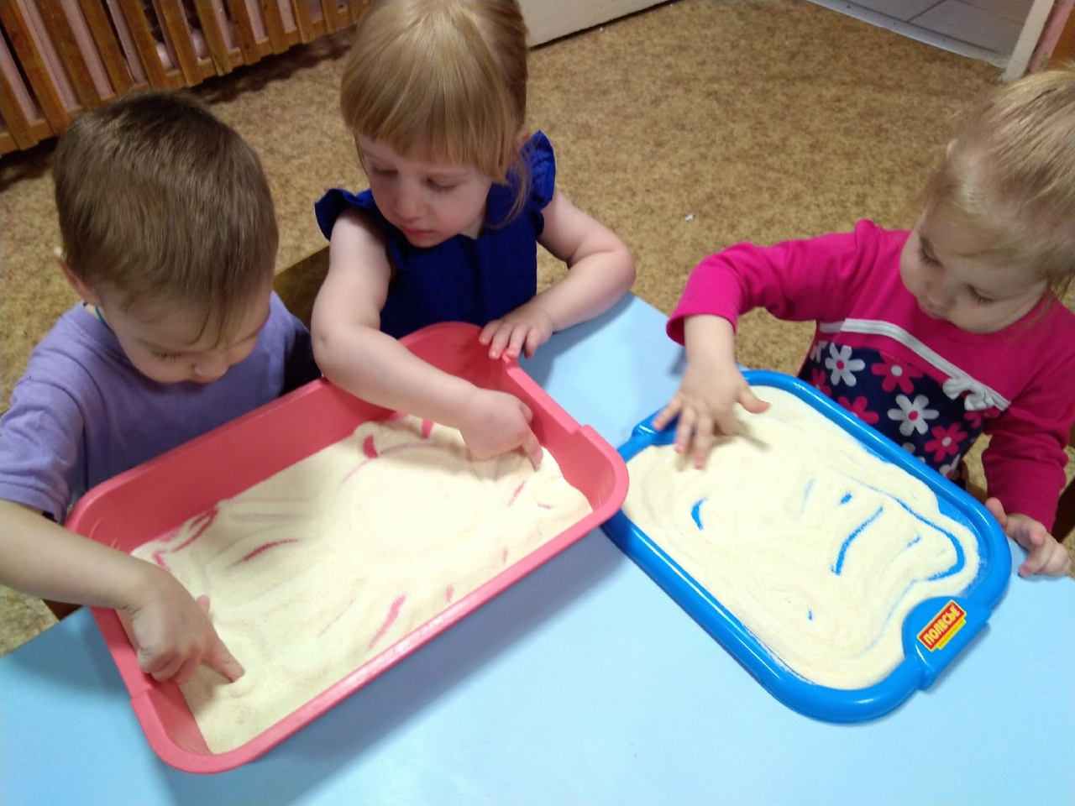
Рисование на манке

Slide 8
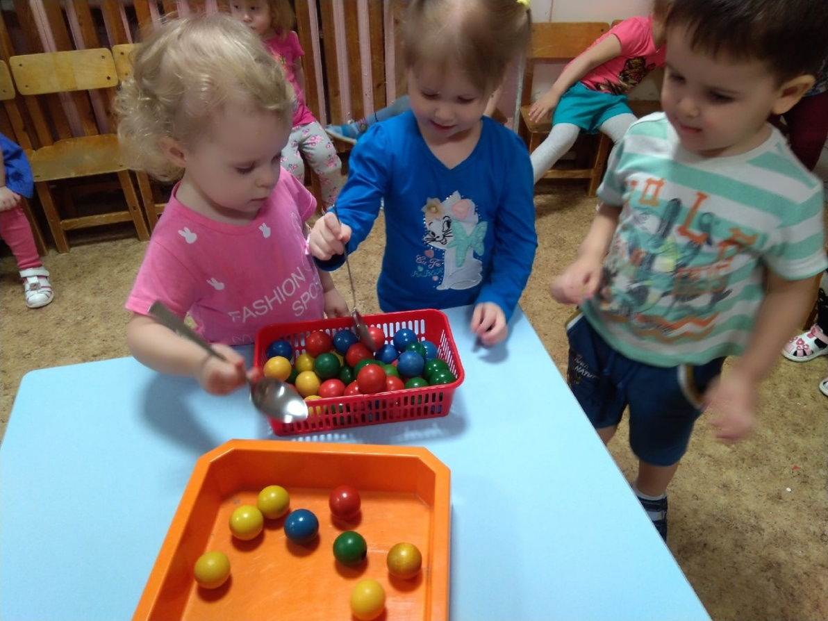
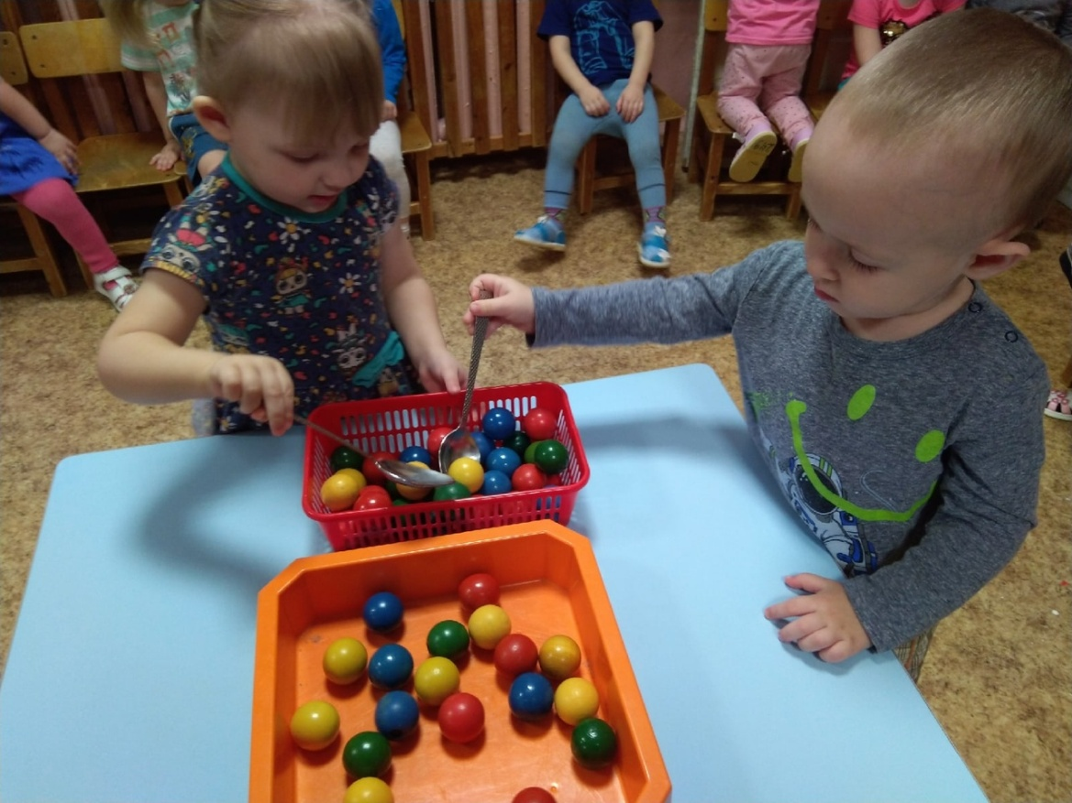
Игры с перемещением предметов

Slide 9
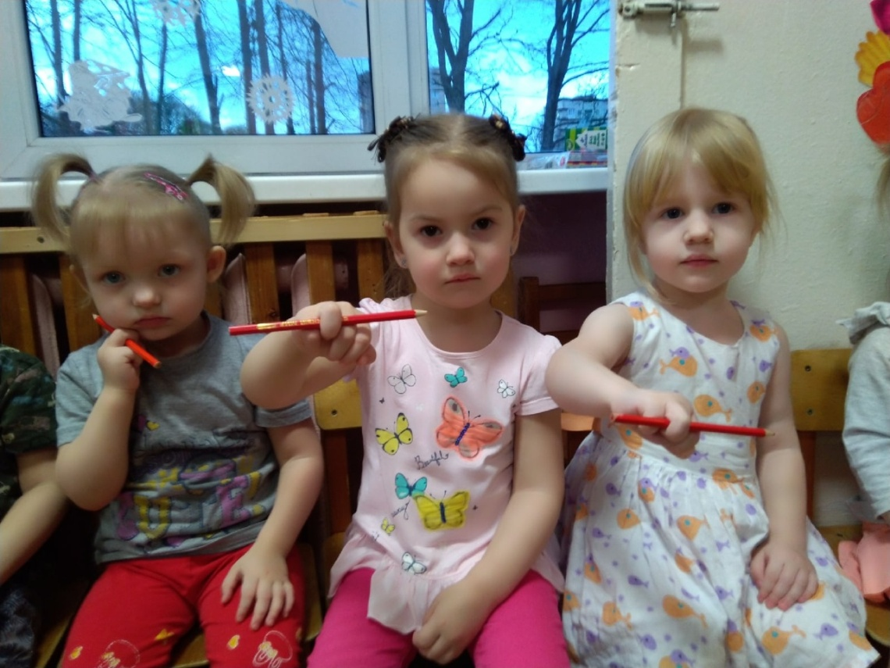
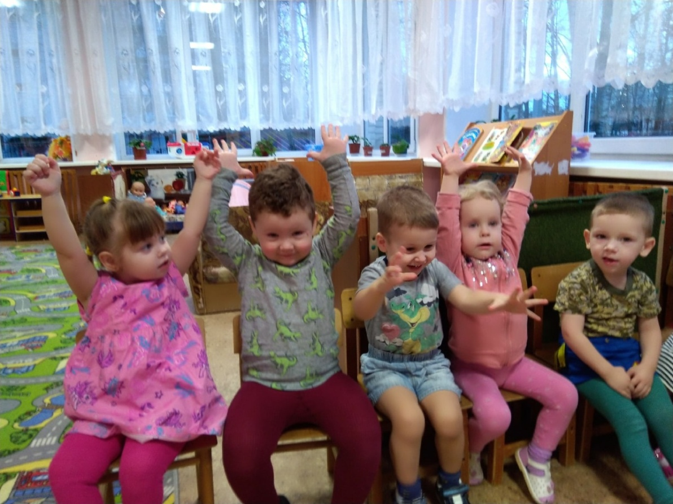
Пальчиковая гимнастика

Slide 10
Спасибо за внимание!

